Slide 1
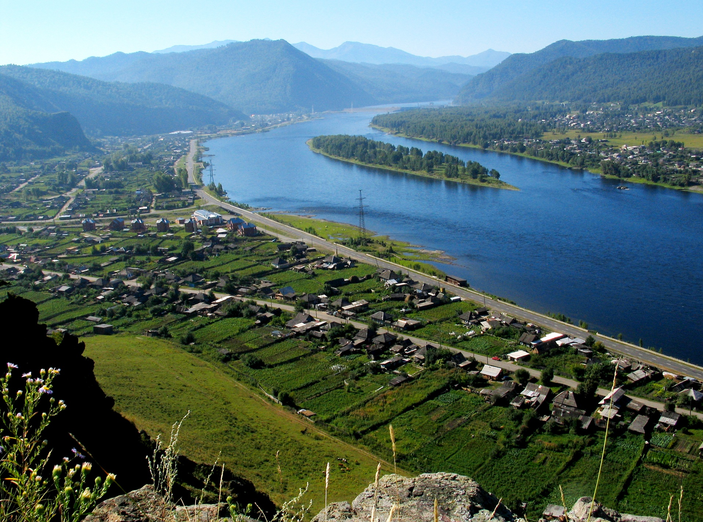
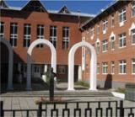
Виртуальная экскурсия
Виртуальный музей МО «Сизинский сельсовет»

Slide 2
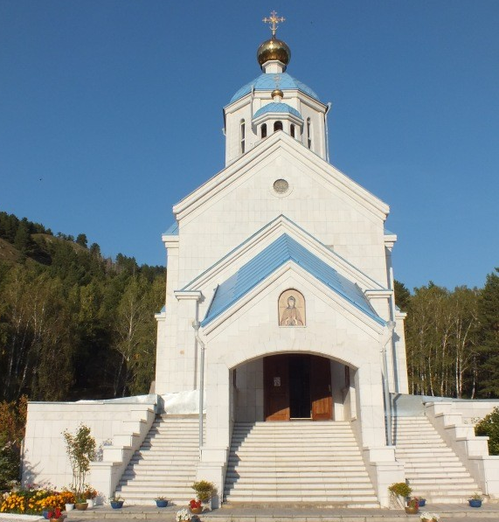
Село Сизая - малая родина русского богатыря Ивана Ярыгина
На юге Красноярского края есть необыкновенной красоты село – Сизая. Здесь провел свои детские и юношеские годы великий спортсмен, борец вольным стилем, двукратный олимпийский чемпион Иван Ярыгин. Сюда он возвращался, когда уже был известен за пределами не только малой родины, но и страны. В селе он построил белоснежный храм, школу, жилье для учителей и медиков. Земляки помнят и чтут не только его спортивные достижения, но и добрые дела. Сегодня Сизую называют местом силы великого русского богатыря – ведь характер его ковался именно здесь в тяжелом деревенском труде. Недавно в селе побывал тренер спортсмена Дмитрий Миндиашвили, друзья Ивана и журналисты в рамках пресс-тура, организованного Союзом журналистов Красноярского края и Академией борьбы.

Slide 3
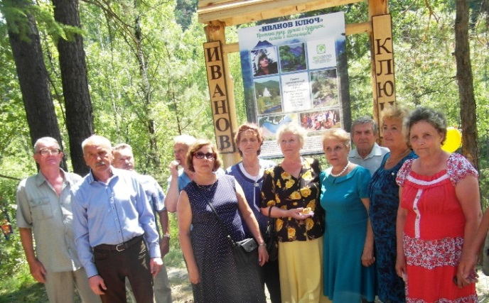
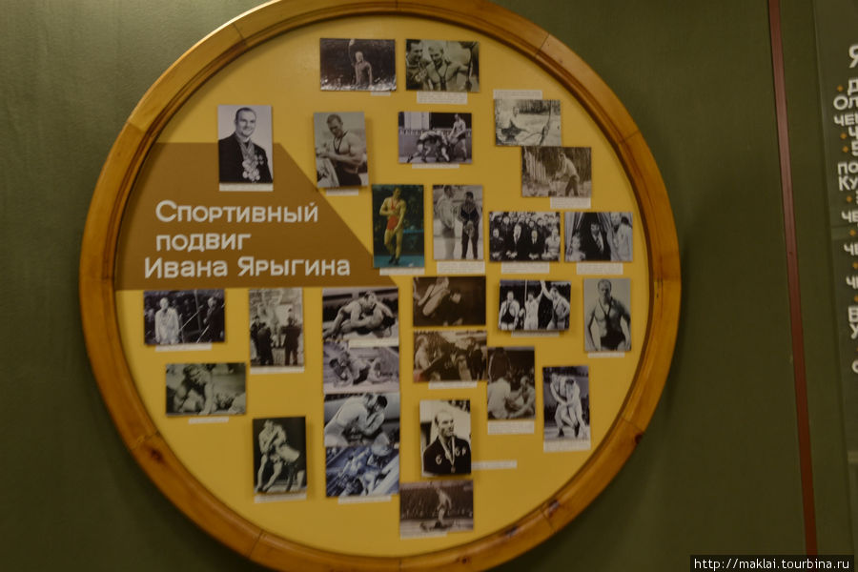
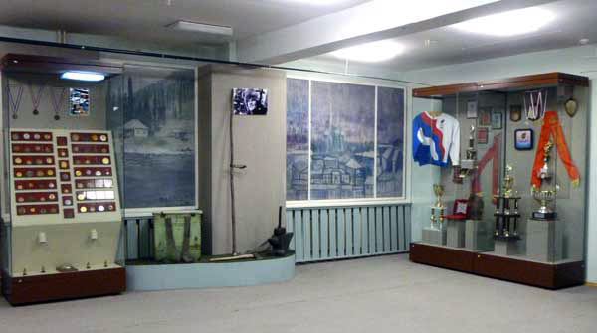
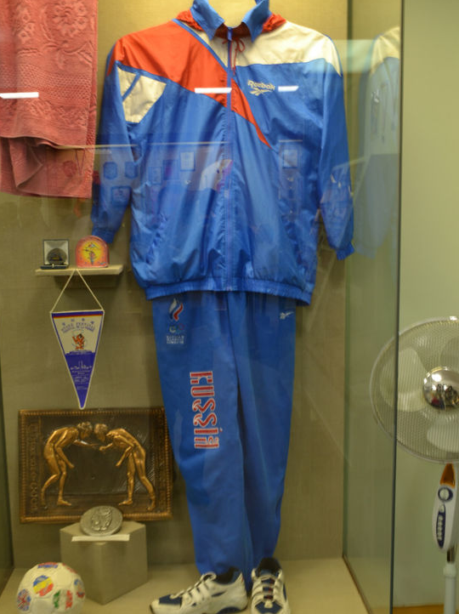
Достопримечательное памятное место «Иванов ключ», музей Ивана Ярыгина

Slide 4
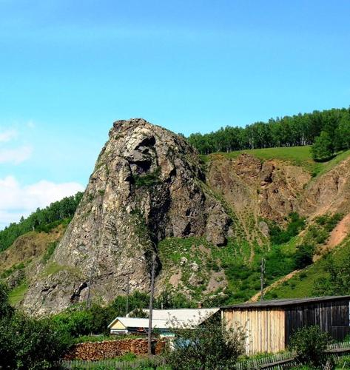
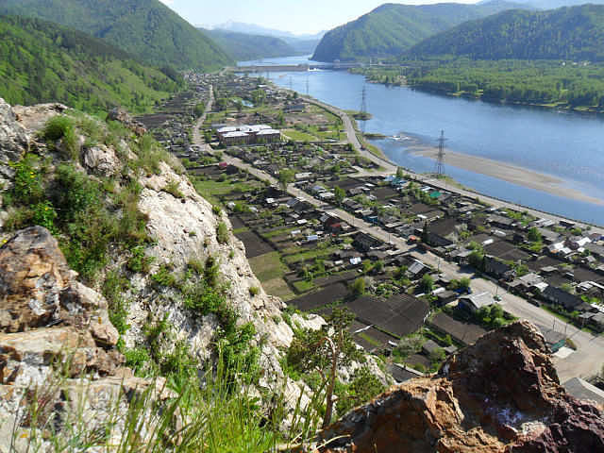
Сегодня село Сизая называют местом силы не только Великого русского богатыря, но и всех воинов – солдат, ушедших на фронт в годы Великой Отечественной войны, так как молодые ребята жертвовали собой ради Победы над врагом. Многие из них не вернулись домой, пропали без вести или были убиты на полях сражений. И каждого из них можно считать героем. Ведь именно они ценой своих жизней вели нашу Родину к Великой Победе. Солдаты погибали, прекрасно понимая, что они отдают свои жизни во имя счастья, во имя свободы, во имя чистого неба и ясного солнца, во имя будущих счастливых поколений.

Slide 5
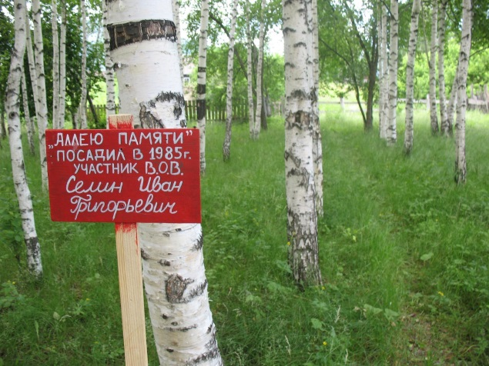
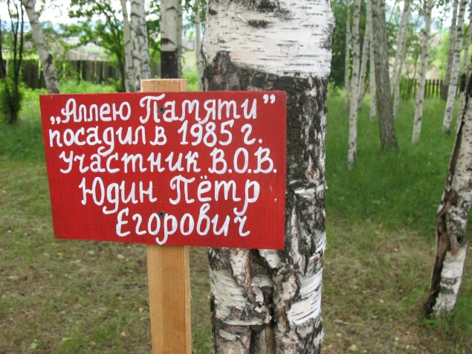
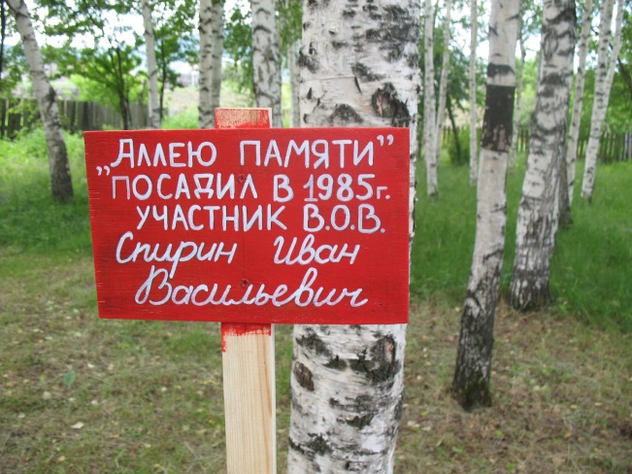
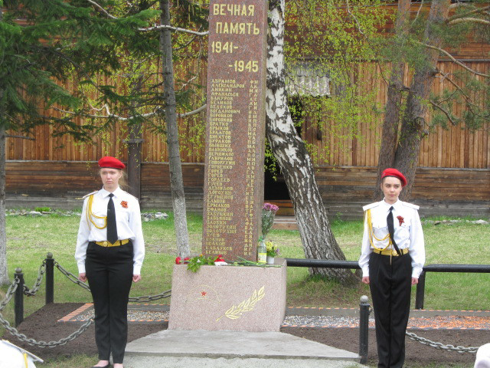
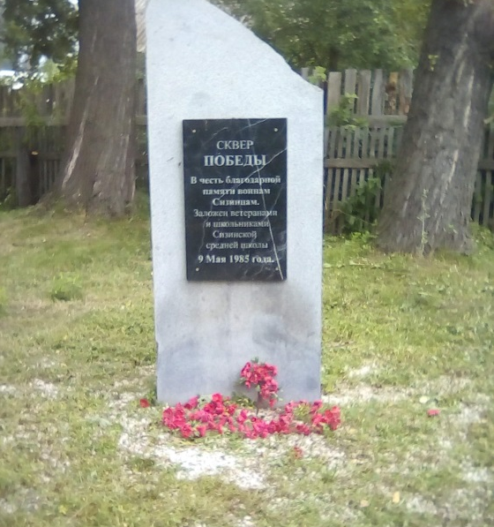
Имена воинов – Сизинцев, погибших на фронте были увековечены на памятнике, установленным в 1985 году на территории сельского ДК. В этот же год был заложен сквер «Победы», аллеи из берез высаживали сами фронтовики. В 2019 году в сквере «Победа» силами администрации и предпринимателями был установлен мемориальный камень, в память о тех воинах, которые не вернулись с войны.

Slide 6
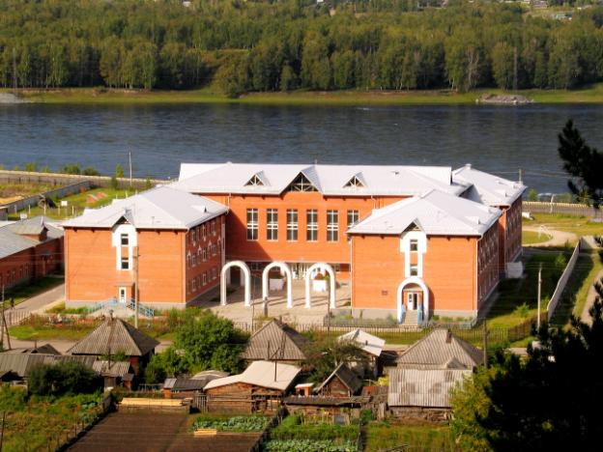
История школы с. Сизая и ее первых учителей.

Slide 7
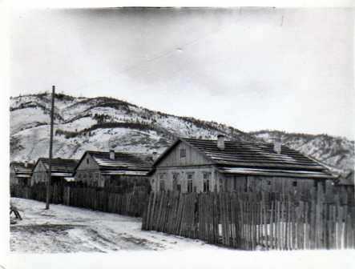
1920 г.
В п. Сизая (Красный Хутор)
была частная школа
Улица в старой Сизой

Slide 8
1934 г. Школа д.Голубая
Из воспоминаний Юшковой (Преображенской) Людмилы Васильевны (дочери первых учителей школы деревни Голубая)
Преображенский Василий Павлович и
Светлова Елизавета Ивановна -
первые учителя первой школы деревни Голубая.
Мои родители поженились 8 ноября 1933 года в Саянске, а потом перебрались в Означенное (наверное, потому, что там нашлась работа), где родились старшие дети (первая – дочь Валентина – 1935г.).

Slide 9
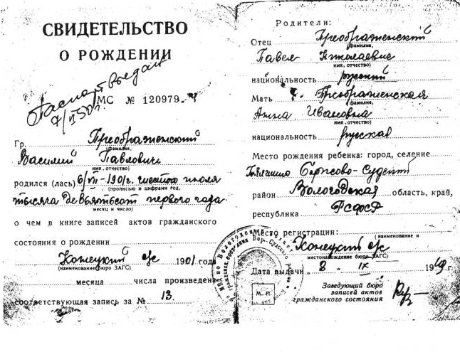
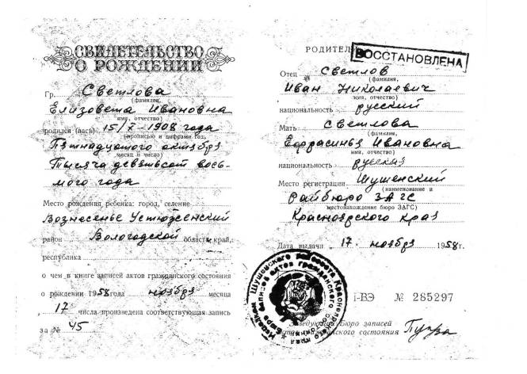
Потом переехали в деревню Голубую и начали работать в школе. Школа работала в две смены. Папа с утра работал, вёл уроки, а мама дома печку топила, детей кормила, домашней работой занималась. Потом во вторую смену вела уроки.

Slide 10
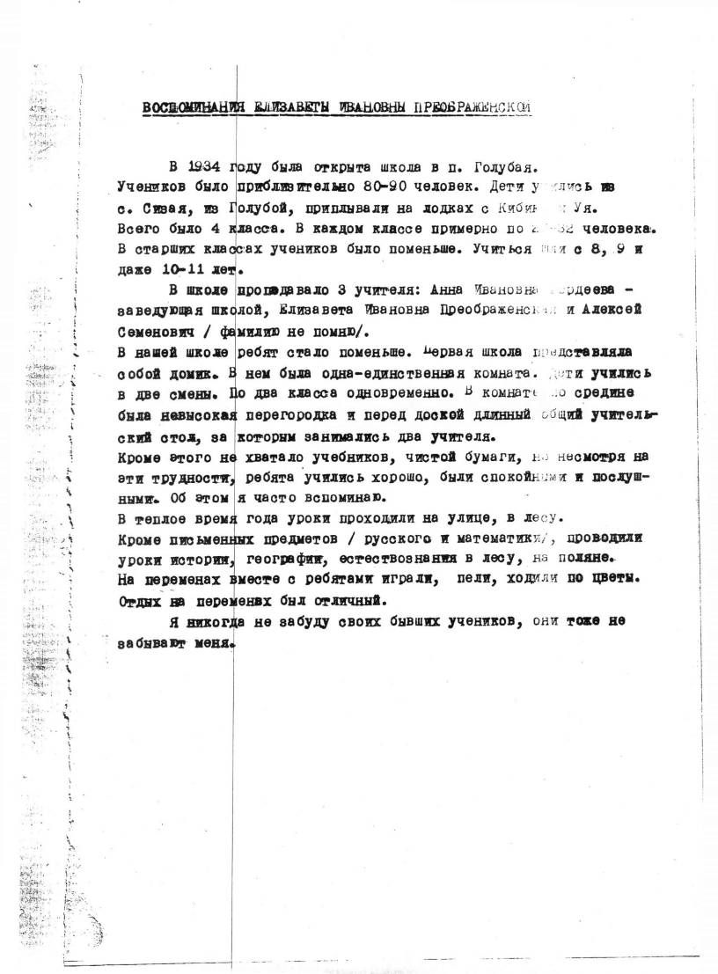
Копия из музея образования п.Шушенское

Slide 11
В школе была одна комната с двумя рядами парт. Один ряд – один класс, на другом ряду – другой класс (малокомплектная школа).
В августе 1941года Василия Павловича забрали на фронт. Елизавета Ивановна осталась работать одна в две смены. В мае 1942 года после ранения вернулся с фронта отец.
Помню, что каждый месяц в школе были открытые уроки. Мы сидим на уроке и боимся пикнуть, потому что больше учителей, чем учеников. А учителя-то из других деревень добирались до нас чаще всего пешком. Поэтому после уроков мама кормила их обедом.

Slide 12
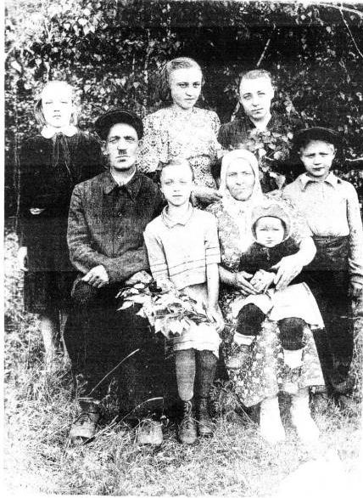
Во время войны родители организовали питание детей своими силами: отец предложил ученикам принести весной картофельные очистки для посадки. Посаженная картошка выросла. Каждое утро уборщица рано утром варила в школе картошку. Детей кормили перед уроками и после уроков.
Семья Преображенских

Slide 13
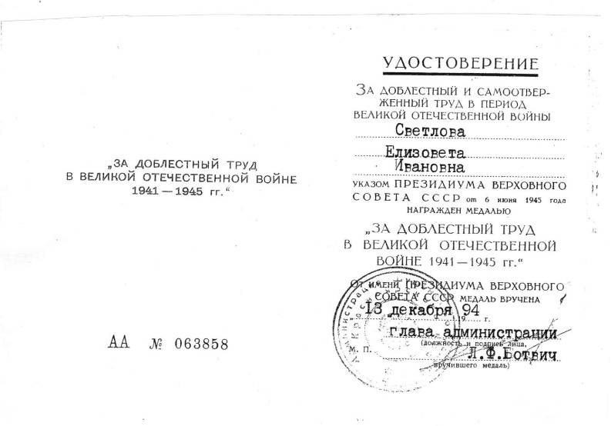
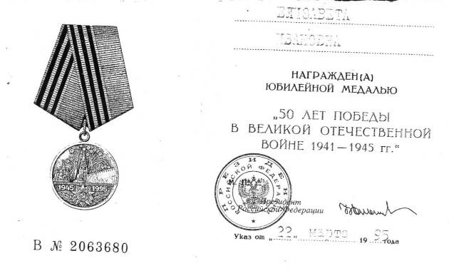
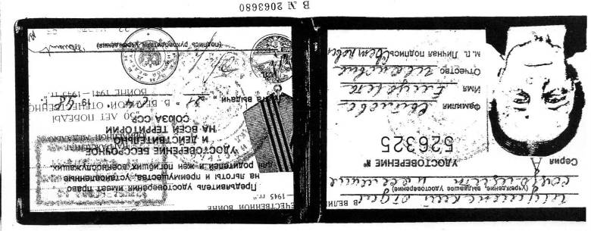
Документы
Елизаветы Ивановны (Преображенской)
Пенсионное удостоверение Елизаветы Васильевны

Slide 14
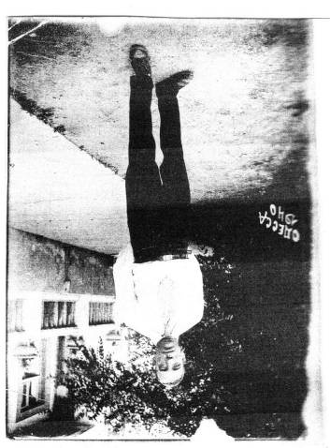
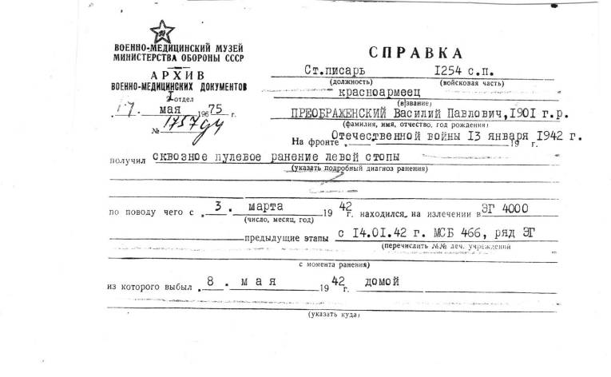
Преображенский Василий Павлович
Преображенский В. П.

Slide 15
1930 г. Первая школа в Красном Хуторе. Воспоминая Пискунова Алексея Михайловича
Отдел народного образования по инициативе райисполкома решил открыть школу в д. Красный Хутор. Эта школа была открыта 1 сентября 1930 года. Туда А.М. Пискунова послали учителем. Сначала в течение двух лет работал один. Помещением школы был клуб , т. е. одновременно в одном помещении были и клуб и школа.

Slide 16
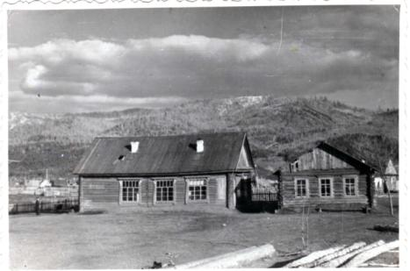
1935 год в поселке Сизая открыта начальная школа
Школа в поселке Сизая была открыта в 1935 году. Это была начальная школа до 4-го класса .
Здание было небольшое, в две комнаты. В одной жили учителя, супруги Селигеевы. Заведующим школой был Иван Алексеевич Селигеев. Часто школа вечерами заменяла на клуб, где молодежь проводила свой досуг.

Slide 17
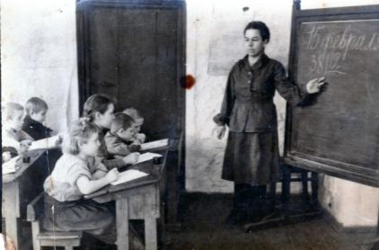
1939 год. Построена новая школа в п. Сизая
В 1939 году построена новая более просторная школа. Она состояла из 2-х классных комнат, коридора и учительской. Это здание было расположено на берегу Енисея в районе «старой Сизой». Учителем начальных классов работал Аркадий Александрович Никулин. В связи с увеличением работ в «Золотопродснабе» увеличивается число жителей в поселке. Растет и число учеников.
. В 1943 году открываются 5,6,7 классы. Учителями были «переселенцы». Директор школы был Егоров Георгий Кузьмич. В 1947 году 5-7 классы закрываются из-за уменьшения работ в «Золотопродснабе» , так как рабочие начинают уезжать. Школьники 5-7 классов учатся в Шунерах или Означенном.

Slide 18
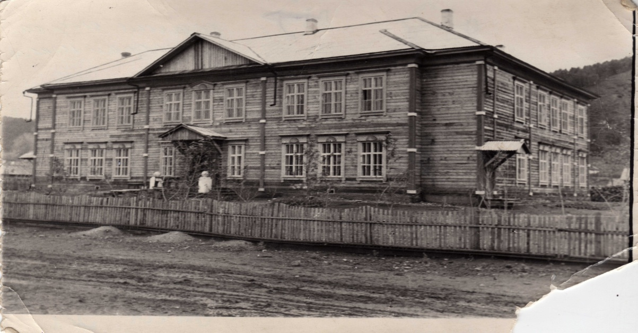
1956 год, третья новая школа
В 1956 году организация «Стройучасток» от Танзыбейского ЛПХ сдала в эксплуатацию новое здание школы. Число учащихся составляло 250 человек. Директор школы Валеев Николай Захарович. 1957 год – директор школы Андреев Петр Петрович. 1958 год- директор Акашкин.
В 1959 году леспромхоз выстроило новое двухэтажное школьное здание, которое состояло из 9 классных комнат , химического и физического кабинетов. Директор школы- Александр Николаевич Попков, завуч- Эльза Леонидовна Медведьева.

Slide 19
Из воспоминаний
Ирины Васильевны Кащеевой
Весь поселок разделен на зоны пионерского действия. В старой школе была старшая пионервожатая, а в классах были вожатые – производственники. Школьники были очень самостоятельными и вся школа в отсутствие директора была на них. Каждая линейка начиналась с песни и подводились итоги, кто лучше спел. 19 мая – в День рождения пионерии, проводили зарницу. Каждому классу был дан маршрут. Разжигали костры, варили уху. У каждого класса были свой костер и был общий. 9 мая все классы выходили из школы и пели песни.

Slide 20
Вожатый Сергей Семенович Фисунов в настоящее время историк в Шушенской 1-й школе. Бордин, Шестопалов, вожатые-производственники они приходили на политинформации, что происходит в мире, в стране, в культуре и в крае. Класс выписывал «Пионерскую правду», «Комсомольская правда», «Юность», «Костер». Иван Иванович сделал рейки на газетницу. Ребята делали обзоры журнальных материалов и представить свой журнал.

Slide 21
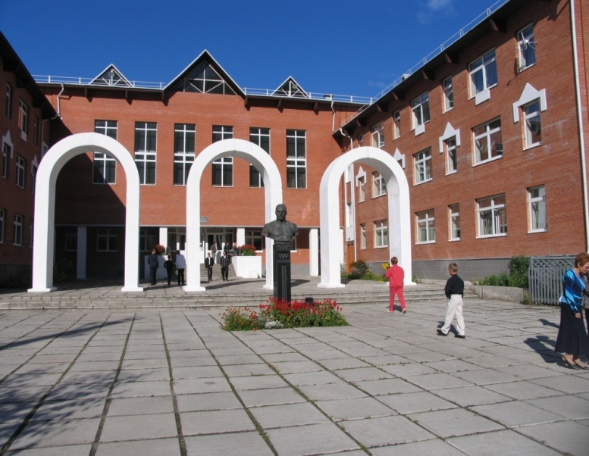
Строительство новой школы, которая носит
имя Ивана Сергеевича Ярыгина, была для Сизой стройкой века.
Хорошие условия обучения предоставлялись для учеников,
учителя были очень довольны. Новая школа для
учителей - это возможность
спокойно работать в своем кабинете, оборудовать его.
В старой школе в одном кабинете
работали по 3 - 4 учителя.
Это работа в одну смену и, значит,
дополнительное
образование после уроков.
Это наличие элементарных
человеческих условий для
работы(столовая).
Строительство новой школы
Московской СОШ им. Ивана Ярыгина

Slide 22
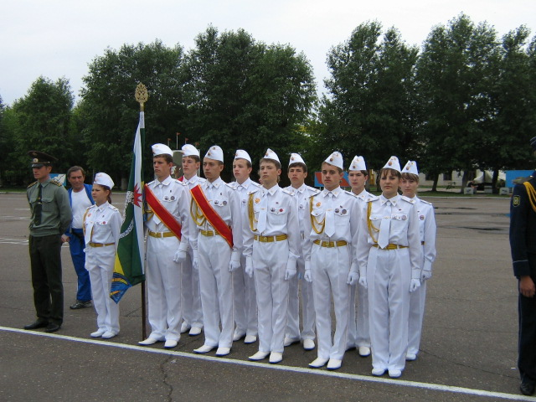
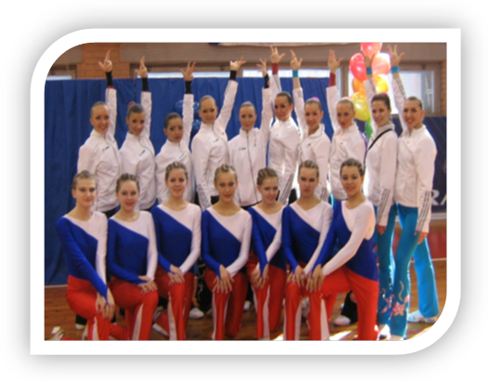
Школьные достижения
После того, как построили школу в ней произошло очень много спортивных достижений. Появились команды по
фитнес- аэробике ,волейбол, баскетбол
по военно- спортивным играм.
Самыми активными командами оказались команда "Вспышка« - по фитнес- аэробике и команда военно-спортивной игры "Победа". Эти ребята очень многого достигли в этих видах спорта. Школа имени Ивана Сергеевича Ярыгина и так была знаменитой, ее знали все, а после того что сделали эти ребята, все знают что в ней учатся достойные спортсмены.

Slide 23
Гимн поселка
…А над СИЗОЙ встает заря,
Где сосен изумруд.
Стоит здесь школа , что не зря-
ЯРЫГИНСКОЙ зовут;
Еще Московскою зовут
Её здесь потому,
Что тот, известный ратный труд,
Лишь Богу одному.
И воплотился на века,
В подножье школе сей:
Весь кладезь знаний,
Где река- бурливый Енисей.
Из этих стен, под жизни клич
Ты выйдешь знатоком,
Где каждый камень и кирпич
С фундамента знаком…

